Slide 1
সবাইকে শুভেচ্ছা

Slide 2
মোঃ শহীদুল ইসলাম
সহকারী শিক্ষক
কালিয়াইশ সরকারি প্রাথমিক বিদ্যালয়
সাতকানিয়া,চট্টগ্রাম।
Email: shahidbsk@gmail.com

Slide 3
পাঠ পরিচিতি
শ্রেণিঃ প্রাক প্রাথমিক
বিষয়ঃ বাংলা
পাঠ শিরোনামঃ বর্ণ থেকে শব্দ শিখি
পাঠ্যাংশঃ দ ধ ন

Slide 4
চলো, আমরা সবাই একটা গানের ভিডিও দেখি

Slide 5
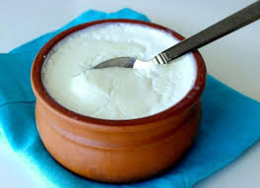
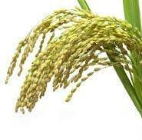
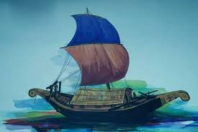

Slide 6
আজ আমরা পড়ব
দ ধ ন

Slide 7
দ
দই

Slide 8
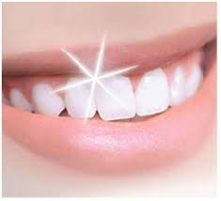
দ
দাঁত

Slide 9
ধ
ধান

Slide 10
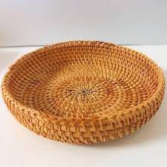
ধ
ধামা

Slide 11
ন
নৌকা

Slide 12
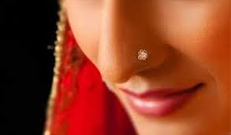
ন
নাক

Slide 13
শব্দের সাথে বর্ণ দাগ টেনে মিলাই
দ
নৌকা
ধ
ধান
ন
দই

Slide 14
হারিয়ে যাওয়া বর্ণগুলো লিখি
দই | …ই
ধান | …ন
নৌকা | …কা

Slide 15
হারিয়ে যাওয়া বর্ণগুলো লিখি
দই | দই
ধান | …ন
নৌকা | …কা

Slide 16
হারিয়ে যাওয়া বর্ণগুলো লিখি
দই | দই
ধান | ধান
নৌকা | …কা

Slide 17
হারিয়ে যাওয়া বর্ণগুলো লিখি
দই | দই
ধান | ধান
নৌকা | নৌকা

Slide 20
ধন্যবাদ
ভালো থেকো,সবাই।

